Slide 1
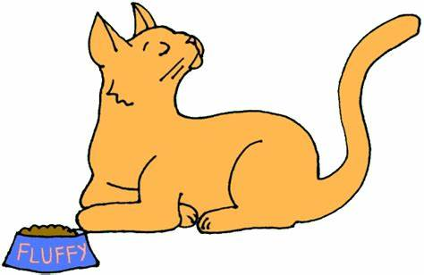
ANOREXIA
Es la ausencia voluntaria de ingestión de alimentos.
Habitualmente está asociada a enfermedad general

Slide 2
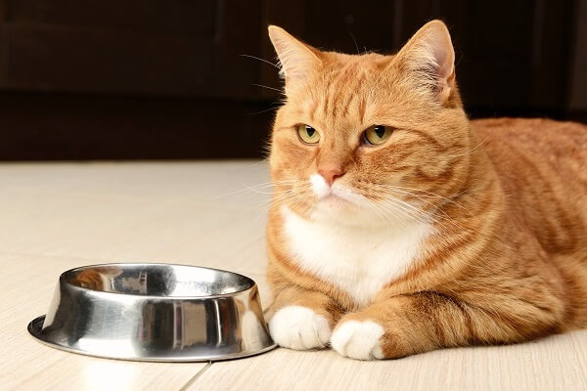
Puede ser la manifestación de una enfermedad importante o de un capricho de la mascota ante un cambio de marca de pienso, por ejemplo, pero su aparición siempre es importante.
Todo gato que no coma en 24 horas debe ser examinado por el Veterinario para determinar la gravedad.
Debéis observar la cantidad de comida que nuestro amiguete deja en el comedero (que suele ser NINGUNA!)

